Slide 1
2023학년도
오늘의 주제
한국사 오리엔테이션

Slide 2
▶ 학습 목표
선생님이 누군지 설명할 수 있다.
수업이 어떻게 이루어지는지 알 수 있다.

Slide 3
Chapter 1
퀴즈! 퀴즈?

Slide 4
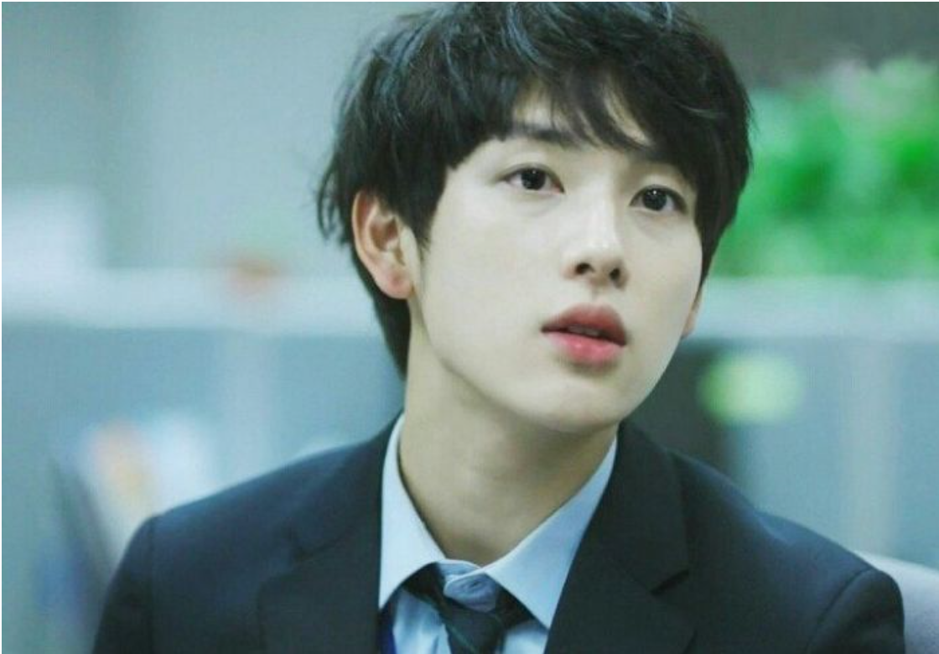
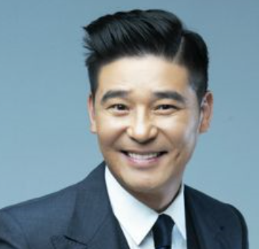
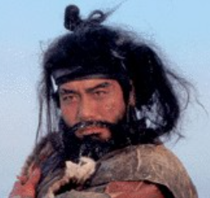
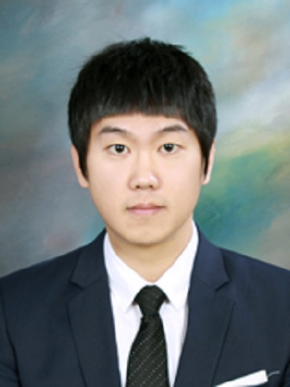
[1번 문제]
다음 중 여러분의 한국사 선생님의 이름을 고르면?
① 임시완
② 임창정
③ 임꺽정
④ 임우정

Slide 5
[2번 문제]
다음 중 여러분의 한국사 선생님이 태어난 곳을 고르면?
① 서울시 종로구 경복궁 근정전
② 함경북도 경흥군 아오지탄광
③ 경상북도 울릉군 독도 주민숙소
④ 제주도 제주시 용두암 위
⑤ 전남 완도군 제일산부인과

Slide 7
[3번 문제]
한국사샘에 대한 설명으로 옳은 것만 골라 묶은 것은?
ㄱ. 한민고는 올해가 처음이다.
ㄴ. 전형적인 남중-남고 출신이다.
ㄷ. 정의로운 사회운동가 ENFJ이다.
ㄹ. 불같은 성격으로 카리스마형 상남자이다.
① ㄱ,ㄴ ② ㄱ,ㄷ ③ ㄴ,ㄷ ④ ㄴ,ㄹ ⑤ ㄷ,ㄹ

Slide 8
Chapter 2
선생님 사용 설명서

Slide 9
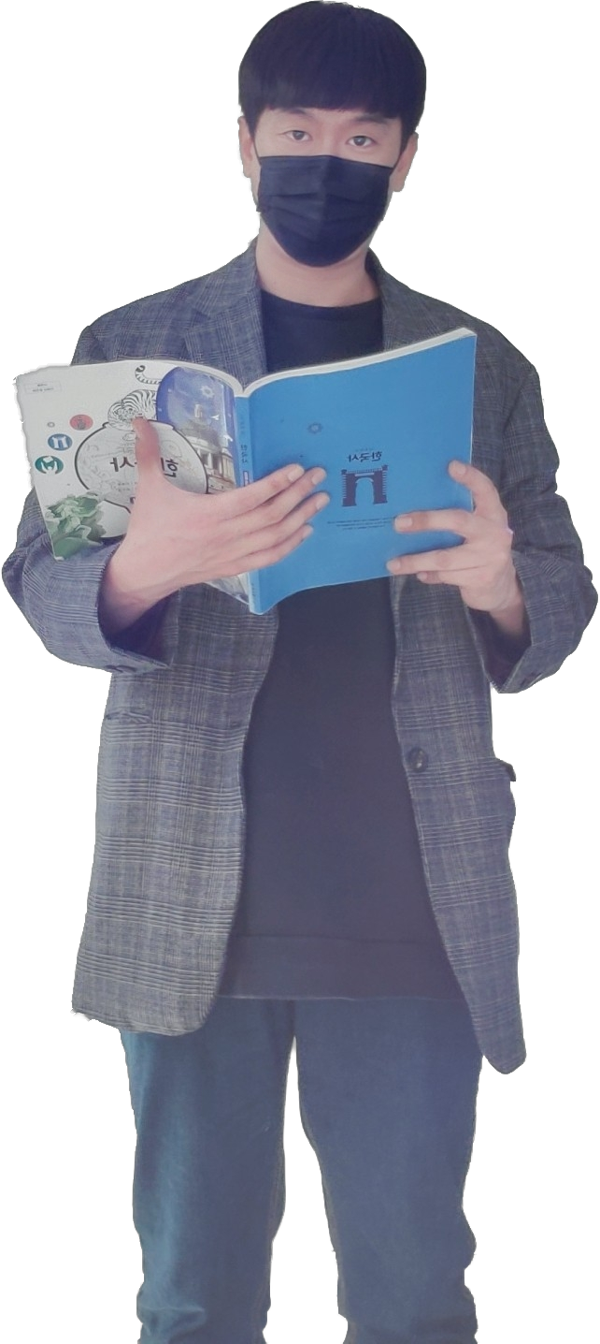
▶선생님 기본 사양
나이는 묻지 마라! 안 먹을 거니까...
키는 180cm가 안된다.
무쌍에 땡그란 눈이 뽀인뜨!
전형적인 담임형 교사
BUT! 올해는 교육정보부 수장!
조던을 사랑한다!
여러분과 일주일에 3번, 1년을 볼 사람!

Slide 10
▶한번이라도 닮았다고 들어본 캐릭터

Slide 11
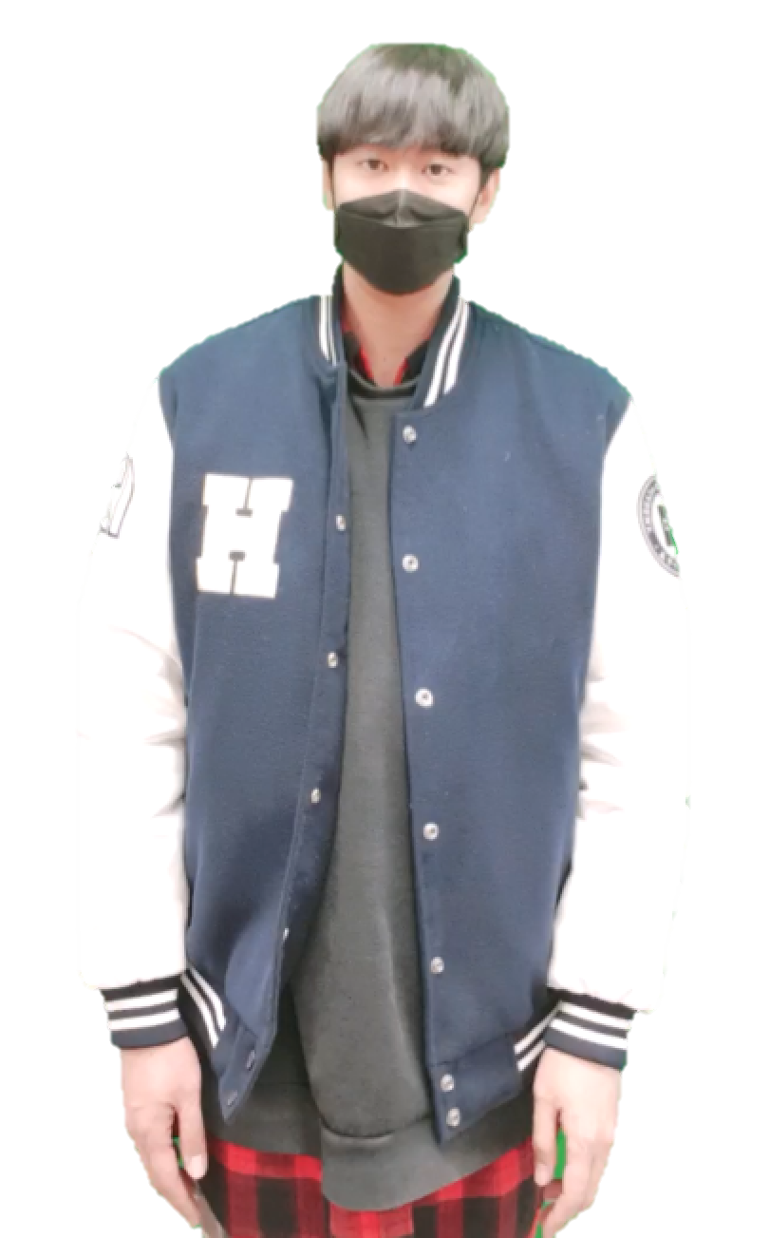
▶우정샘(Lv.15)의 기본 스텟
(※여러분이 어떻게 키우냐에 따라 변경될 수 있음)
인싸력
소통력
분노력
이해력
진지함
대범함
장난력
잔소리

Slide 12
▶우정샘 취급 시 주의사항
수업 시간에 개그라고 친 드립을 알아주면 아주 좋아함!
수업 내용, 학습 등과 관련된 질문을 하면 꽤나 진지해짐!
장난을 칠 때 기분이 상했다면 살짝 귀뜸해 줄 것!
“이번 시간만 놀아요!” 라고 할 때 진도 스케쥴 보고 결정함!
꽤나 오픈 마인드인 편이라 어지간하면 편하게 대해도 됨.
(※단, 우연히 휘말려든 장난이 3년을 갈 수 있으니 주의 요망)

Slide 13
▶A/S 관련 안내
무상 보증 기간: 3년 + @
수업 프린트나 자료, 수업 내용 중 오타나 오류가 있다면,
샘에게 바로 말씀해주시면 개선하도록 하겠습니다.
수업 방식 중 개선해야 할 점을 샘에게 바로 말씀해주시면 성심 성의껏 개선하도록 하겠습니다.
진로, 진학 관련 상담도 성심 성의껏 답변해드리겠습니다.

Slide 14
Chapter 3
수업 사용 설명서

Slide 15
▶우리의 교과서 정보
출판사명: (주) 금성출판사
이름: 고등학교 한국사
총 페이지수: 313쪽

Slide 16
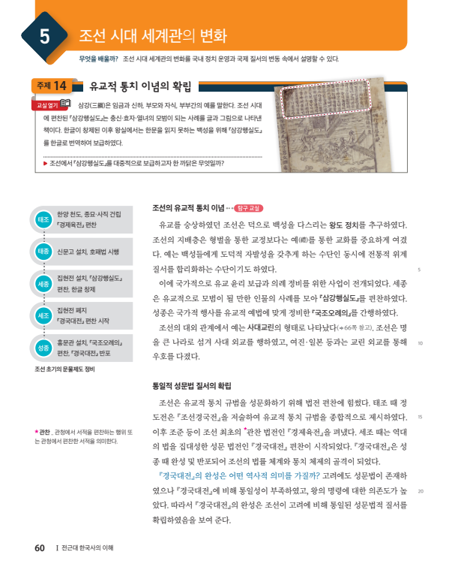
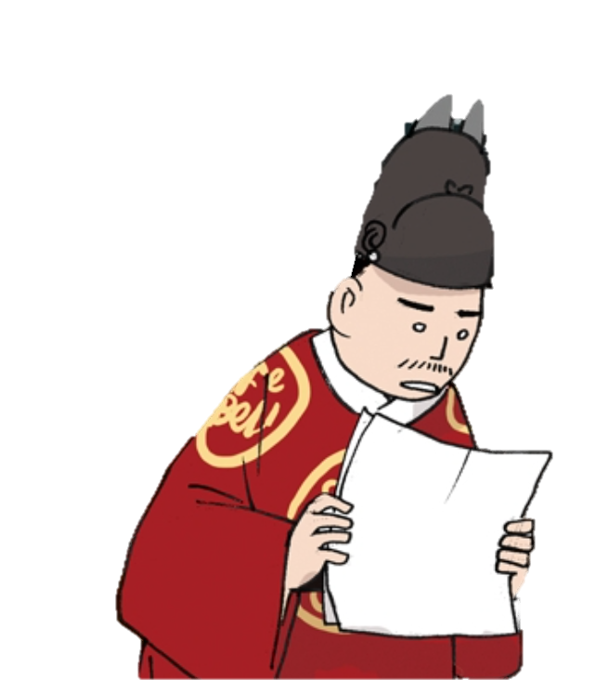
▶진도는 어디부터...
교과서는 60페이지/ 주제 14
조선 시대부터 나갈 생각이오!

Slide 17
▶수업 방식은?
프린트와 PPT를 이용한 강의식 수업이 기본 포멧!
수업 자료를 디자인하는 것이 취미인 사람임!
종치기 전에..최대한 빨리 수업 끝내는 걸 좋아함!
수업 중 TMI를 많이 제공하는 편입니다.
여러분의 이해를 돕기 위한 것입니다.
다 필기할 필요는 없어요.
대신 “요건 필기해!” 라고 말해줄게요.

Slide 18
▶수업 프린트의 예!

Slide 19
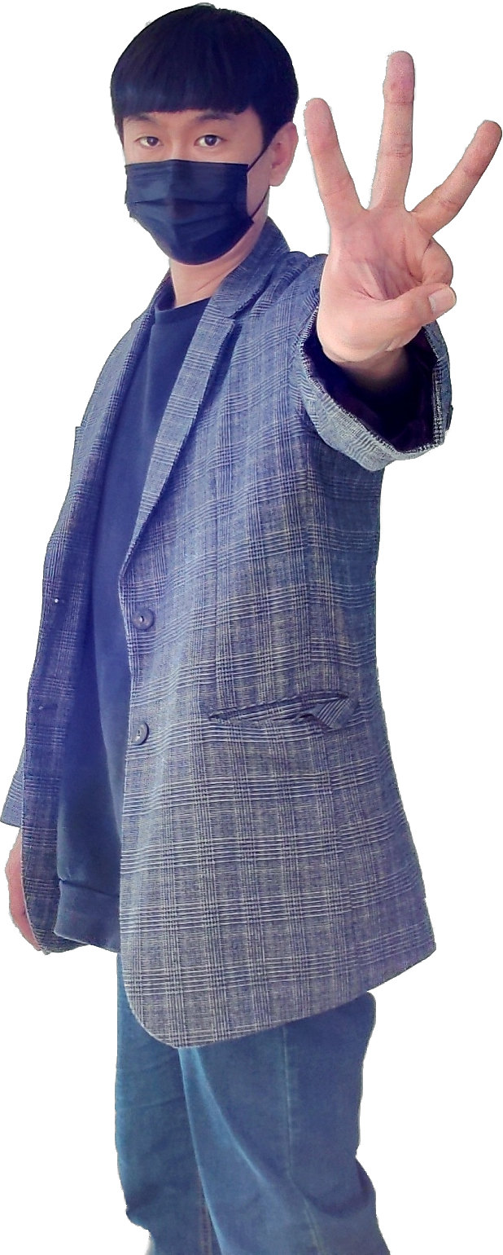
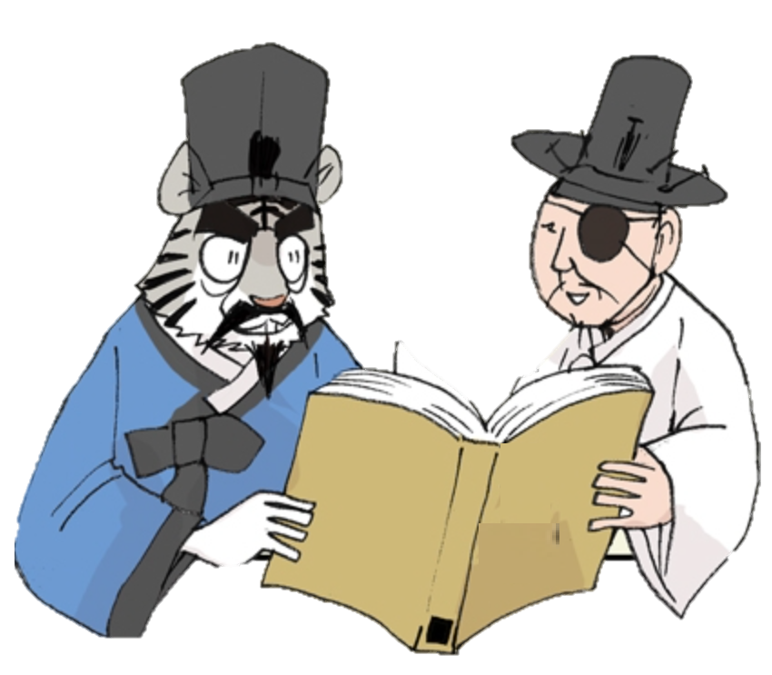
▶평가 계획!
열심히 계획하고 있는 중입니다.;;;
완성되는 대로 바로 공지해드릴게요.
참고로 저희 1학년 한국사는
세 분의 선생님이 계십니다.

Slide 20
▶평가 계획!
평가방법 | 지필평가 | 수행평가 |  | 합계
영역 | 2차 지필 | 가벼운거? | 무거운거?
 | 선다형/논술형
만점 | 100점(70/30) | ? | ?
반영비율 | 50% | 50% |  | 100%
시기

Slide 21
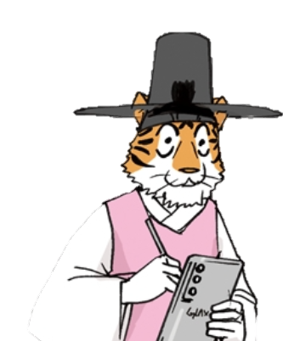
▶여러분이 지금 해야 할 일
여러분을 소개해주세요!
나눠드린 자기소개서 성의있게 써주기!

Slide 22
Q&A
Thank You

